Slide 1
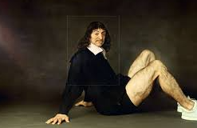

Slide 2
Empirismo
Mayormente Británicos
Inducción
Bacon, Hobbes
Galileo ---- Newton-------------------------Kant
Descartes, Spinoza, Leibniz
Deducción
Continentales (mayormente alemanes)
Racionalismo

Slide 3
Hobbes | Descartes
Nominalista (Ockhamiano, no forma final, solo materia) | Conceptualista
Empirista (Baconiano) | Racionalista: intuición de principios lógicos y generales
Teoría representacionalista del conocimiento
Estructura deductiva sobre bases empíricas | Estructura deductiva sobre bases de intuitivas de ideas autoevidentes (matemáticas) Método axiomático geométrico. Certeza lógica e intuitiva.
Materialista: Materia y movimiento explican todo | Dualista: Res Extensa, Res Cogitans = Materia y Mente/alma
Determinista | Libertario: Mente tiene un status separado del cuerpo
Egoísmo psicológico: autopreservación e interés propio.
Razón correcta: Prudencia (detener guerras para sobrevivir) = Ley natural | Método correcto de la razón = encontrar ideas claras y distintas
Hedonismo epicureano Homo Lupus Homini Conflictos sectarianistas (guerra civil) Dios = 1era causa eficiente | Estoicismo, pasiones=emociones y deseos son buenos, pero nos causan problemas = el humano no es tan malo. Pasiones vs Razones Dios = Bueno

Slide 4
Empirismo
Premisas son generalizaciones empíricas = Evidencia y tal vez probabilidad, pero no certeza
Mayormente Británicos
Inducción
Epistemología Hoy: Evidencialismo
Locke: proporcionar creencias a la evidencia
Bacon, Hobbes, Locke
Galileo ---- Newton-------------------------Kant
Descartes, Spinoza, Leibniz
Deducción
Epistemología Hoy: Fundacionalismo
Continentales (mayormente alemanes)
Racionalismo
Si las premisas son autoevidentes, tenemos completa certeza. Son indubitables.

Slide 5
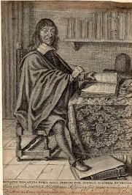

Slide 6
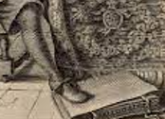


Acá dice (creo):
¿Noble descarado?
¿señor de Perroni?
Dominación de Perroni?
Altas matemáticas y filosofía
Acá dice: Aristóteles

Slide 7
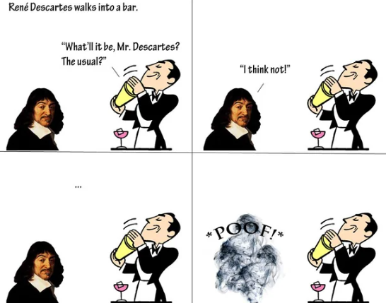

Slide 8
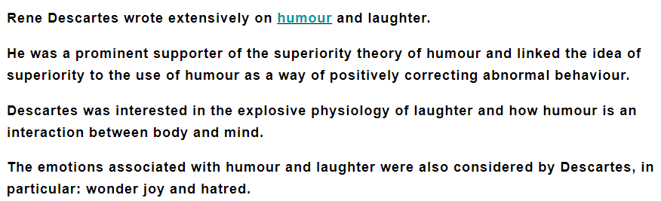
https://jonathansandling.com/rene-descartes-on-humour-and-laughter/

Slide 9
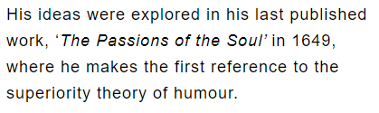
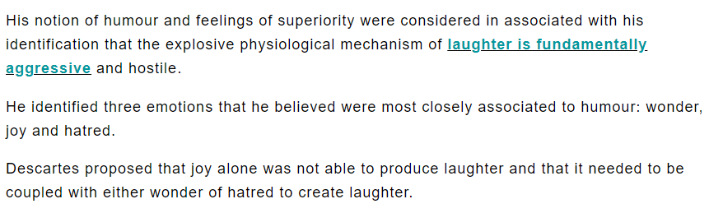

Slide 10
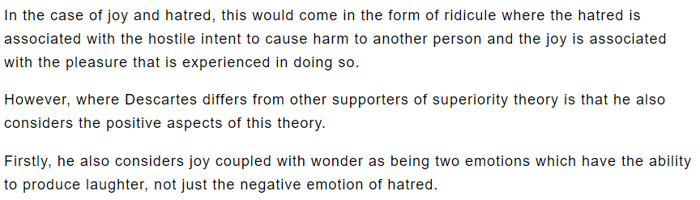

Slide 11
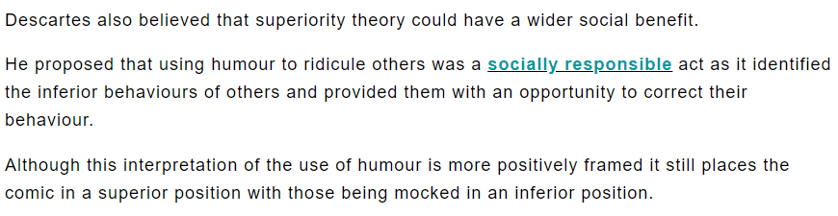

Slide 12
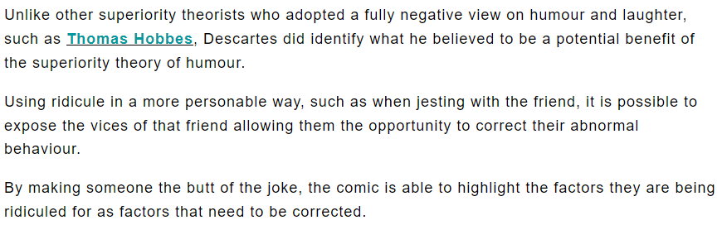

Slide 13
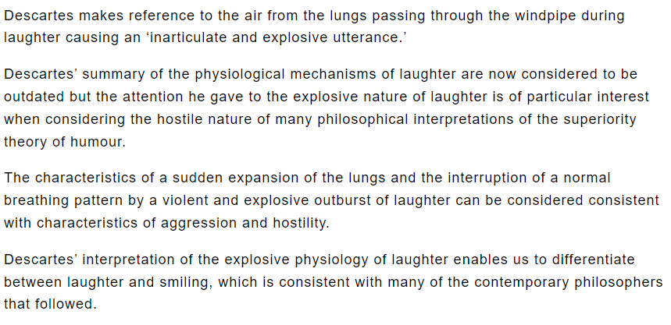

Slide 14
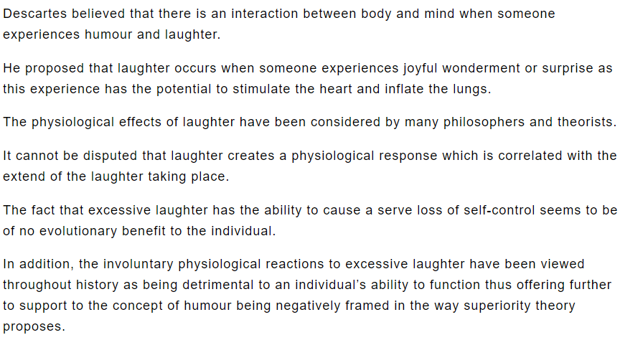

Slide 15
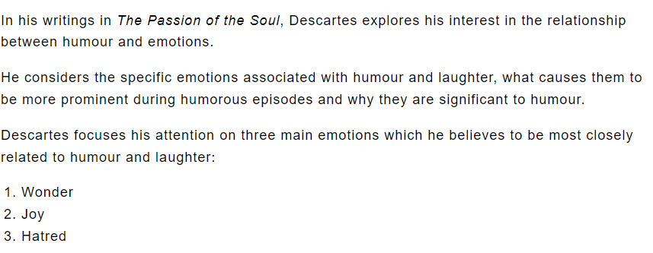

Slide 16
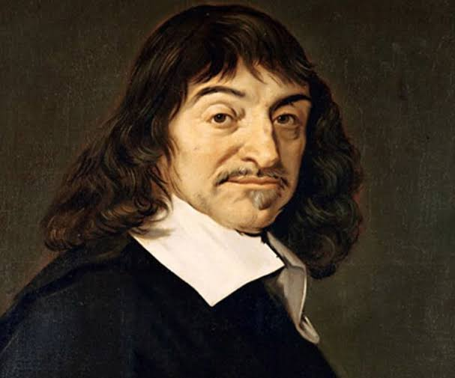
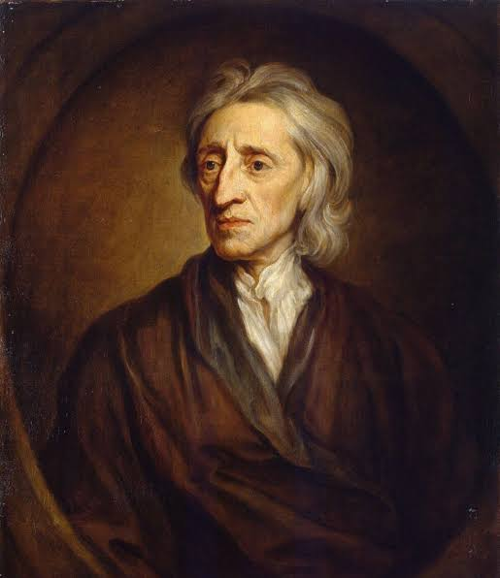
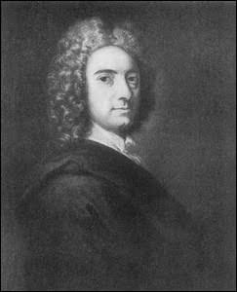
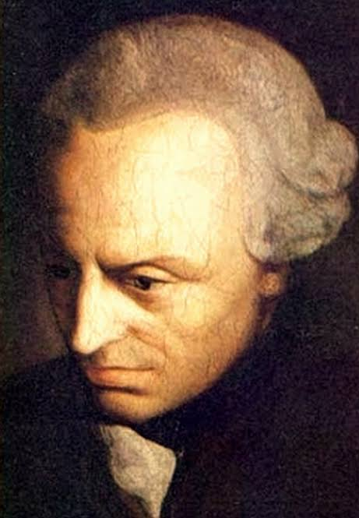
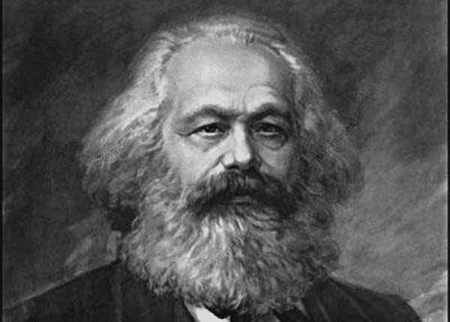
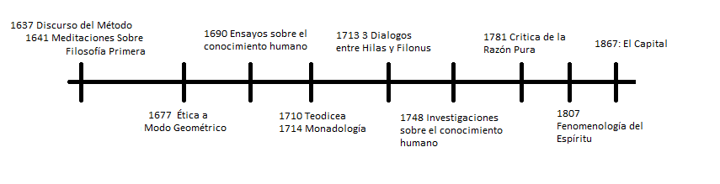
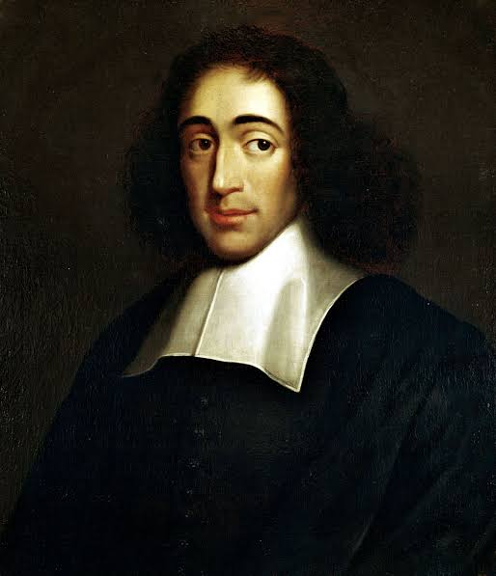
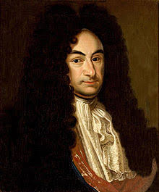
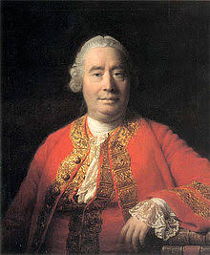
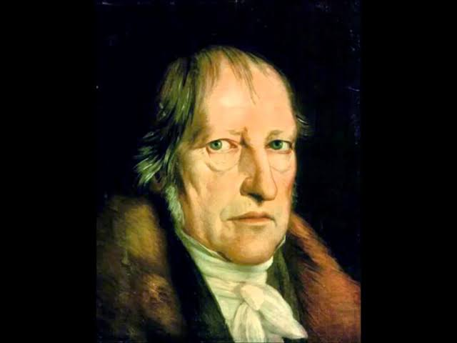

Slide 17
La duda escéptica (El escepticismo metodológico) Dudar de todo, (sentidos y razón) hasta que encontremos ideas especiales. Claridad y Distinción
Res Cogitans Res Extensa
Consciencia ----- Ideas --------- Realidad Externa
Razón Conceptos
Mente
Dualismo
Conceptualismo
libertarianismo

Slide 18
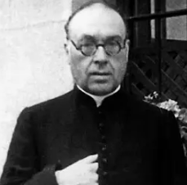
Notas sobre la modernidad y Descartes
(según notas de Manuel García Morente)
Espíritu de la modernidad: Racionalismo y descreencia de las autoridades.
Discurso de método y Meditaciones metafísicas inauguran la época moderna.
El conocimiento matemático como fundamento de la certeza.

Slide 19
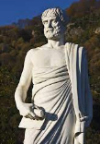
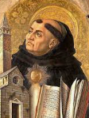
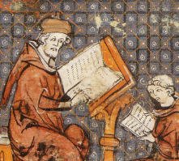
Contexto Renacentista
El paradigma de la escolástica es Santo Tomás de Aquino y por extensión, Aristóteles.

Slide 20
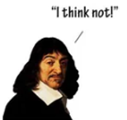
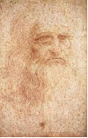
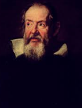
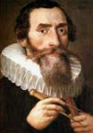
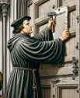
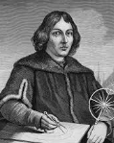
Contexto Renacentista
Entre Descartes y Santo Tomás de Aquino: artistas, científicos y teólogos del renacimiento: Da Vinci, Galileo, Kepler, Lutero, Copérnico.

Slide 21
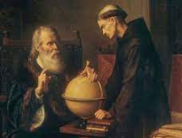
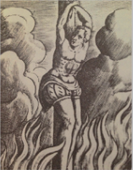

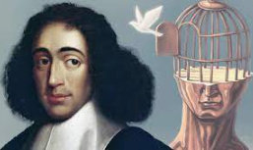
Contexto Renacentista
Galileo condenado a la hoguera por heliocentrismo, Descartes postponiendo la publicación de su obra sobre los astros.

Slide 22
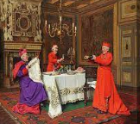

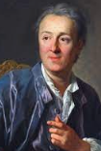
Contexto Renacentista
En el siglo de las luces aparecerá una fuerte corriente anti-clerical. (Diderot: “El hombre sólo será libre cuando el último rey sea ahorcado con las tripas del último sacerdote”)

Slide 23

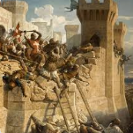
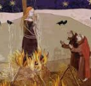
Contexto Renacentista
La edad media no es una época de total oscurantismo.

Slide 24

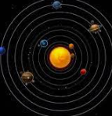
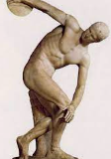
Contexto Renacentista
El renacimiento supone una crisis: una ruptura de las convicciones de siglos anteriores; algunas ideas dejan de ser creídas, la iglesia se quiebra (reformas protestantes), se descubre América, nueva concepción de sistema solar, se admira el arte antiguo, así como el pensamiento clásico.

Slide 25
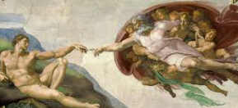
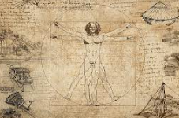
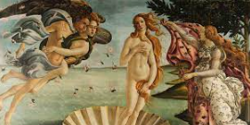
Contexto Renacentista
El renacimiento, así, se presenta como una negación del pasado, una crítica implacable.

Slide 26
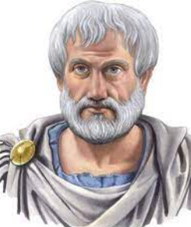

Contexto Renacentista
La crítica a “las autoridades” se enfoca concretamente vs Aristóteles y vs la Biblia.

Slide 27
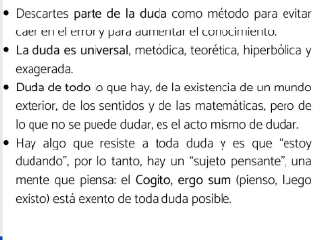
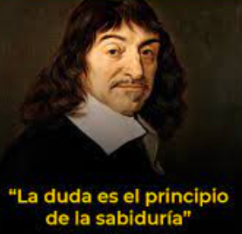
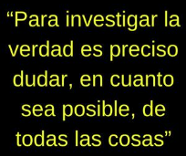
Contexto Renacentista
En este panorama de incertidumbre surge algo fundamental para la modernidad: la duda.

Slide 28
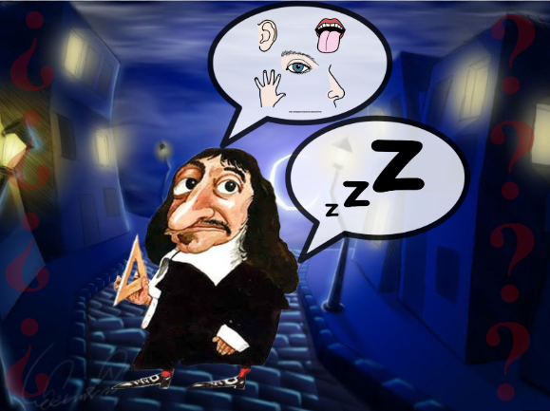
¿De verdad tengo un cuerpo?
*(dice temblando de frío)

Slide 29

Las meditaciones metafísicas
15 mins al año
El destino de Galileo (y de Spinoza)
Duda metódica vs Razón y Sentidos
Inversión del orden en los temas: 1ero lo humano, luego Dios
Meditación 5ta: la idea del infinito
Vs las autoridades clásicas
El método cartesiano

Slide 30
Las meditaciones metafísicas
1 Dudo de todo
2 Dudo y pienso, por lo tanto existo; soy algo pensante
3 Dios existe
4 Confiabilidad de la razón = facultad hecha por un Dios bueno
5 Infinito y verdades necesarias sobre existencias materiales
6 verdades contingentes sobre existencias materiales

Slide 31
Las meditaciones metafísicas
Sistema deductivo
Axiomas Dudo y pienso
Pruebas Soy algo que duda y piensa
Conclusiones Existo
Cogito, pensar: Dudar, percibir, imaginar, afirmar y negar

Slide 32
Las meditaciones metafísicas
Contenidos de la consciencia
(Idea, concepto, noción)
“qué” se piensa
=/=
Actos de la consciencia
(pensar, dudar, reflexionar, afirmar, desear)
Somos agentes de actos mentales
Intuible, introspectivamente
Consciencia de la mente
Consciencia (solo al final) de lo material

Slide 33

Las meditaciones metafísicas
Las propiedades físicas cambian; son relativas y transitorias.
La idea de la cera, en cuanto cera, es un contenido mental que no necesariamente cambia, pero que se refiere a algo que tiene propiedades físicas que cambian.

Slide 34
Res Cogitans Res Extensa
Consciencia ----- Ideas --------- Realidad Externa
Razón Conceptos
Mente Actos
Mentales
Cuerpos
Otras Mentes
Dios
Representación inmediata: intuición
Representación mediata: debe inferirse
Solo somos conscientes de nuestra propia mente y sus contenidos, debemos probar las otras existencias. (Concepción a veces criticada, pues se acerca mucho al solipsismo.)

Slide 35


Descartes: “Haré un esfuerzo y seguiré por el mismo camino que ayer emprendí, alejándome de todo aquello en que pueda imaginar la menor duda, como si supiese que es absolutamente falso y continuaré siempre por ese camino, hasta que encuentre algo que sea cierto en el mundo. Arquímides, para levantar la tierra y transportarla a otro lugar, pedía solamente un punto de apoyo firme e inmóvil: también tendré derecho yo a concebir grandes esperanzas si tengo la fortuna de hallar sólo una cosa que sea cierta e indudable”. (Meditaciones metafísicas)
El renacimiento es negación del pasado, pero también una búsqueda de este “nuevo punto de apoyo”.

Slide 36

Descartes critica el pensamiento tomista porque sirve muy bien para demostrar lo que ya sabemos, pero no sirve para conocer cosas nuevas. (La inducción vs deducción; el ejemplo de Bacon y la biblioteca)
El fundamento del método cartesiano se encuentra en la rigurosidad y solidez de las razones matemáticas. El “nuevo punto de apoyo” son las ideas claras, distintas e indubitables.
El método aplicado de las matemáticas (en este tiempo antes de Newton) era algo que ya se aplicaba, por ejemplo, en el campo de la arquitectura. Es por ello que a Descartes se le considera como quien “inaugura” la filosofía moderna, ya que busca aplicar este proceder matemático al campo de la filosofía.
Nota= No tenemos intuiciones de objetos materiales, sino de representaciones, ideas o conceptos de la mente. “La luz natural de la razón”. (Platón y San Agustín: la luz del logos)
Nota= Distinción entre realidad objetiva (idea) y realidad formal (causa de la idea).

Slide 37


Slide 38

Si construimos el conocimiento y el saber con bases débiles, luego, lo erigido puede ser inestable y hasta derrumbarse.
¿Cuál es la base que busca Descartes?

Slide 39




El análisis, de acuerdo a Descartes y su método va del siguiente modo: “Dada una dificultad, planteado un problema, es preciso ante todo considerarlo en bloque y dividirlo en tantas partes como se pueda (…) La división deberá detenerse cuando nos hallemos en presencia de elementos del problema que puedan ser conocidos inmediatamente como verdaderos y de cuya verdad no pueda caber duda alguna. Tales elementos simples son las ideas claras y distintas.”
De este modo, lo evidente es lo verdadero. Lo evidente equivale a lo que es claro y distinto, y este es el “punto de apoyo” sobre el cual Descartes apoya su método.
Evidencia, Análisis, Síntesis, Comprobación

Slide 40



El pensamiento siempre es pensamiento de algo, es “intencional” la consciencia se dirige hacia algún objeto. Siempre podemos dudar de lo que pensamos, pero es incuestionable que, sea que tenemos razón o nos equivocamos, de todas formas dudamos y pensamos. De esta forma, puedo pensar y estar equivocado, pero no por ello he dejado de pensar. De esto se siguen dos certezas importantes: que somos cosas que piensan y que por lo tanto, existimos. “pienso, y desde que soy algo que piensa, luego soy algo, que por fuerza es algo que es, por lo que, existo”. (Meditación 1era.)

Slide 41
Descartes y la Metafísica
En la metafísica se encuentra arraigada la lógica, y de ellas derivan la psicología y la física.
La duda metódica en Descartes es una expresión de desconfianza y cautela que son propios del espíritu moderno y su quiebre con el pasado.
La substancia en Descartes: Res Cogitans y Res Extensa.
En el horizonte de la duda, tenemos al genio maligno. ¿puede ser que Dios nos engañe? ¿No es Dios el mas bueno y justo de los seres? Aunque se nos engañe respecto al contenido de nuestros pensamientos, sigue siendo cierto que pensamos (erradamente) y dudamos.
Sin embargo, tenemos ideas que no pueden ser fruto de nuestra experiencia directa, sino que, alguien más las debe haber implantado. (5ta Meditación)

Slide 42


Descartes

Slide 43
Las 6 partes del Discurso del Método de René Descartes
El libro que augura el inicio de la filosofía moderna, El Discurso del Método, está dividido en un prefacio y seis partes.
Primera parte
En la primera parte del libro del Discurso del Método, Descartes tratará el problema de la ciencia de la época y de su rechazo de la enseñanza tradicional, de la que solo salva a las matemáticas. Todas las demás ciencias, carecían del rigor del método matemático, capaz de llegar a conclusiones verdaderas, si bien pueden ser prácticas o proporcionar un placer intelectual o estético.

Slide 44
Segunda parte del Discurso del Método
En la segunda parte, propone el método matemático como fundamento de todas las demás ciencias, un mismo método para todas las ciencias (mathesis universalis). El método de Descartes, será la duda, que utilizará para llegar a verdades firmes y evidentes, a la certeza. Esta duda será universal, metódica, teorética, hiperbólica y exagerada.

Slide 45
Tercera parte
La tercera parte del Discurso del método trata de establecer unas normas de actuación, a fin de no dejar el campo de la moral al desnudo, mientras no encuentra un fundamento de la misma. Hasta que se demuestre la falsedad o verdad de los preceptos morales de la tradición, debemos mantenernos fieles a los mismos, es decir, cumplir las leyes y costumbres del país y dedicarnos al ejercicio de la razón, como único medio de avanzar en el camino de la verdad.

Slide 46
Cuarta parte
En la cuarta parte, Descartes encuentra la primera verdad indudable, el cogito. Pone en duda la realidad, los sentidos, las matemáticas, todo lo relacionado con el tema de la verdad. Es posible que exista un Dios que nos engañe, que nos confunda y que nos haga tomar por verdadero lo que en realidad no lo es. De hecho, ni siquiera podemos distinguir la vigilia del sueño. Pero de lo que no se puede dudar es de la existencia de un ser que duda, es decir, de un sujeto pensante. Cuando dudo pienso, luego existo, concluye el filósofo, y de esta forma da con el punto de partida y fundamento del conocimiento, la sustancia pensante o res cogitans. El yo pienso, constituye una idea clara y distinta y la primera verdad evidente de la historia del pensamiento universal.
Descartes se da cuenta de que en el acto mismo de dudar, el sujeto pensante da muestras de su imperfección, una idea a la que solo puede llegar por oposición a la idea de perfección, por comparación. Es decir, si hay algo imperfecto tiene que existir algo perfecto. Y este algo perfecto no puede ser nada más que Dios. De esta forma, queda demostrada para el filósofo la realidad del mundo, desmontando la hipótesis del genio maligno. Un Dios perfecto no puede engañarnos, y además, tienen que existir, igual que el mundo exterior y la información proporcionada por los sentidos. Esto es, el Deus ex machina de Descartes, que se saca de la manga para negar la existencia del genio maligno y la existencia de Dios.

Slide 47
Quinta parte del Discurso del Método de Descartes
La quinta parte, la dedica Descartes a aplicar el método matemático a las ciencias naturales, a la física, ya que postula que todo el universo está regido por leyes matemáticas, concibiéndolo como una gran máquina, igual que el cuerpo de los seres vivos.

Slide 48
Sexta parte
En la sexta parte del Discurso del Método, Descartes confiesa las razones que lo llevan a retrasar su publicación y el miedo de sufrir el rechazo que tuvieron Galileo Galilei, Spinoza y otros.
Asímismo, defiende la necesidad de constituir una comunidad científica que haga avanzar en el camino de la ciencia, acercándose cada vez más a la verdad.

Slide 49
Las 4 reglas del método
Evidencia. No admitir como verdadera cosa alguna si no sabemos con evidencia que lo es, es decir, evitar cuidadosamente la precipitación y la prevención, y no comprender en nuestros juicios nada más que lo que se presente tan clara y distintamente al espíritu, que no hubiese ninguna ocasión de ponerlo en duda.
Análisis. Dividir cada una de las dificultades examinadas, en cuantas partes fuera posible y en cuantas requiriese su mejor solución. Este es el proceder Geométrico de Euclides.
Síntesis. Conducir ordenadamente nuestros pensamientos, empezando por los objetos más simples y más fáciles de conocer, para ir ascendiendo gradualmente hasta el conocimiento de los más compuestos e incluso suponiendo un orden entre los que no se preceden naturalmente.
Enumeración. Hacer en todo unos recuentos tan integrales y unas revisiones tan generales, que llegase a estar seguro de no omitir nada.
La primera regla guarda relación directa con la duda metódica. El resto, trata del camino que lleva a la verdad: dividir en elementos simples, hasta llegar a los más complejos de manera gradual, revisando los resultados, sin dejarse nada, y comprobando la relación que existe entre cada una de las conclusiones obtenidas, es decir, hacer pruebas.

Slide 50


Slide 51
Las meditaciones metafísicas
15 mins al año
El destino de Galileo
Inversión del orden en los temas: 1ero lo humano, luego Dios
Meditación 5ta: la idea del infinito
Vs las autoridades clásicas
El método cartesiano

